Slide 1
TripService Kata
Trabajando con código legado

Slide 2
Requerimientos funcionales
Red social para viajeros intrépidos.
Necesitas estar autenticado para ver contenido
Necesitas ser amigo de otros usuarios para poder ver sus viajes.

Slide 3
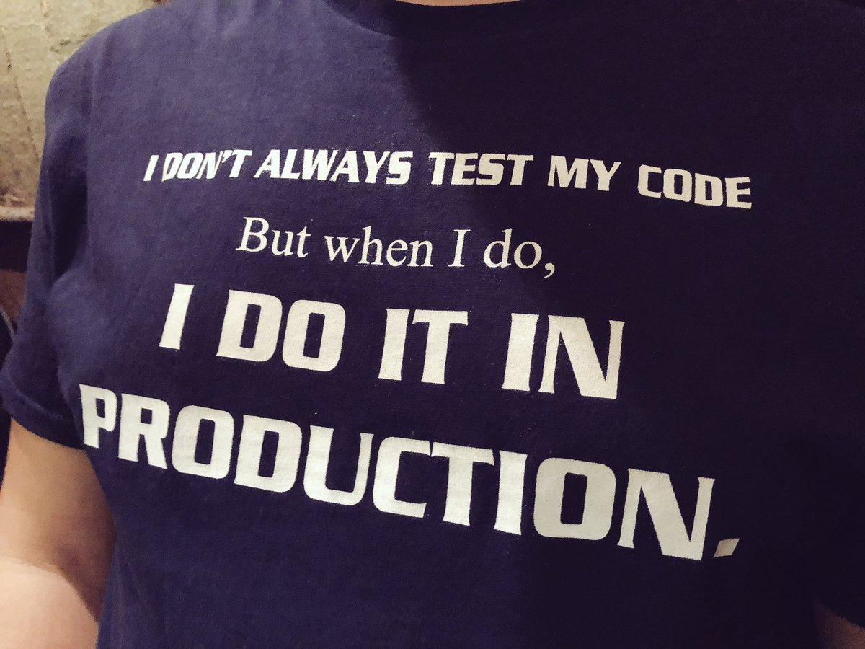
Reglas
No tocamos código de producción que no está cubierto por tests.

Slide 4
Algunos consejos…
Empezar a testear siempre por las ramas menos profundas:
Nos permite entender el Código mejor.
Evitamos “setups” muy grandes.
Empezar a refactorizar por las ramas más profundas:
Normalmente el branch mas profundo no suele depender de nada.

Slide 5


